Slide 1
به نام خداوند بخشنده مهربان

Slide 2
IOT
اینترنت اشیا

Slide 3
گروه ما
درس شبکه های کامپیوتری
استاد رحمانی
سر گروه

Slide 4
فهرست
1. مقدمه ای از اینترنت اشیاء
2. تفاوت میکروکنترلرها و رایانه ها
3. کاربردها
ADC,PWM,GPIO .4
5. سخت افزار های کاربردی اینترنت اشیاء
6. هوش مصنوعی وپلتفرم های اینترنت اشیاء
7. نرم افزارهای کاربردی اینترنت اشیاء
8. شهر هوشمند

Slide 5
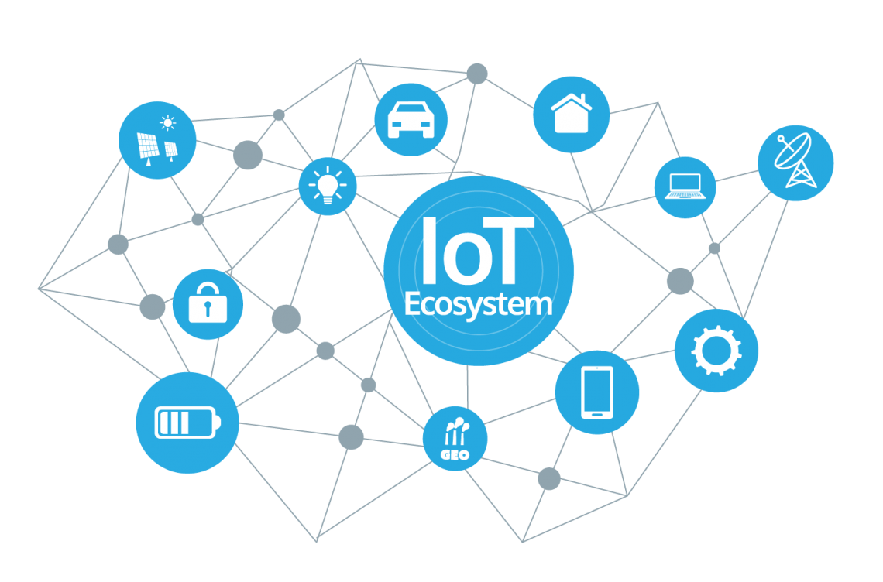
اینترنت اشیاء مفهومی جدید در دنیای فناوری اطلاعات به شمار میرود اما عبارت اینترنت اشیا برای نخستین بار در سال 1999 توسط کوین اشتون مورد استفاده قرار گرفت و جهانی را توصیف کرد که در آن همه اشیا بی جان برای خود هویت دیجیتال داشته باشد.
مقدمه
تعریف دقیق اینترنت اشیا : سنسورها و عملگرهایی که در اشیای فیزیکی جاسازی شده اند و از طریق شبکه های سیمی یا بی سیم به هم متصل گردیده اند و اغلب از پروتکل ای پی برای اتصال به اینترنت استفاده می کنند.

Slide 6
تفاوت میکروکنترلرها با رایانه ها
بیشتر افراد معمولا زمانی که حرف از میکروکنترلر یا میکروپروسسور به میان می آید، دچار سردرگمی میشوند و گاهی افرادی این 2 را اشتباه می گیرند و زمانی هر دو یکسان قلم داد می کنند. در بخش تفاوت این 2 واژه را بررسی می کنیم.

Slide 7
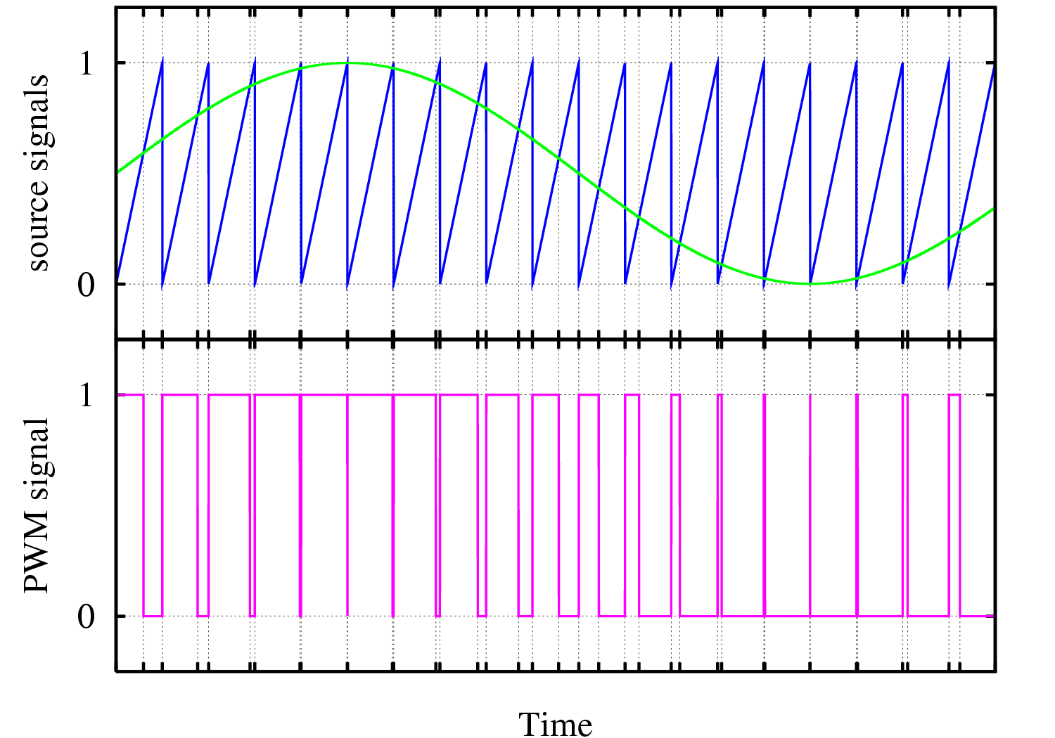
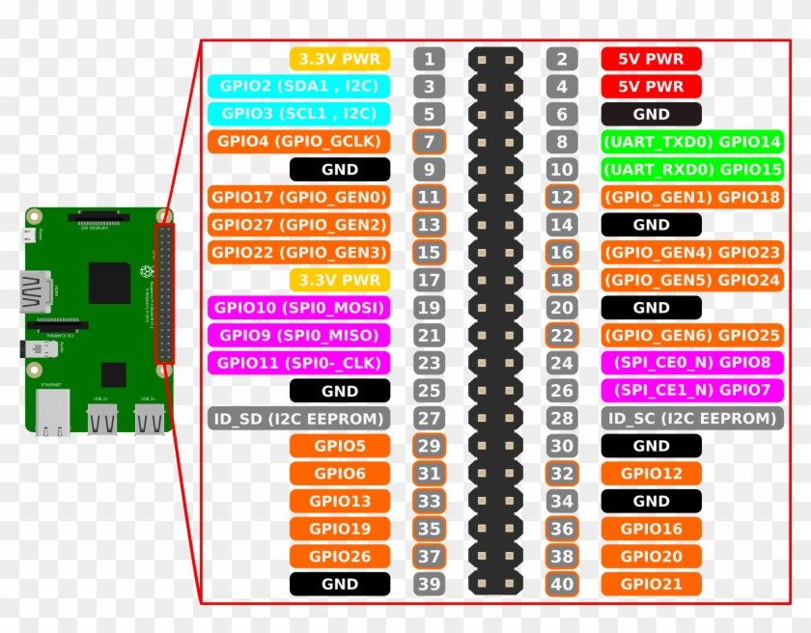
ADC
PWM
GPIO
ADC PWM GPIO

Slide 8
سخت افزار های کاربردی اینترنت اشیاء
1_کنترلرها
2_حسگر ها (سنسورها )
کنترلرها می توانند از میکروکنترلر ها یا میکروپروسسورها تشکیل شوند که مسئول کنترل
نظارت مدیرت پردازش و اعمال دستورات را برعهده دارند ماننده:
RASPBERRY PI_ ARDUINO_ ORANG PI_ NODE MCU_ ESP32_ AVR...
حسکرها وظیفه برسی و انتقال وضعیت به کنترلرها را دارند ماننده:
رله – پتانسیومتر – سنسور نور – سنسوردما – سنسور مسافت – سنسور گاز – سنسور مادوم قرمز – سنسورهای دیجیتال – LED - و...

Slide 9
نرم افزارهای کاربردی اینترنت اشیاء

Slide 10
Arduino
نرم افزاری جهت برنامه ریزی برد هایی به همین نام است برد های دیگری مانندهNode mcu را نیز می توانند پشتیبانی کند. نکته بسیار مهم و جالب در باره اینترنت اشیا رایگان بودنش و عامل المنفعه بودنش به همین افرادی بسیار برای پیشرفت ان در تلاش هستند.

Slide 11
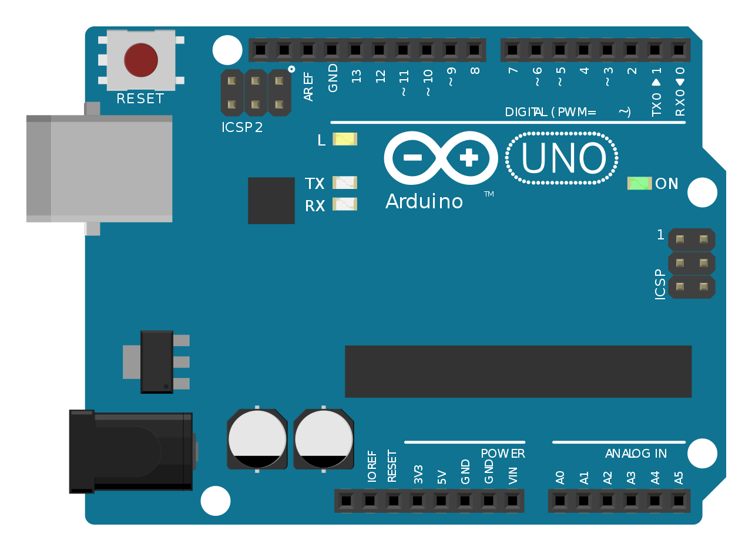

Slide 12
Raspberry pi
یکی دیگر از ابزار های اینترنت اشیا است که با سیستم عمال رایگان لینوکس دبیان کار می کند این ابزار توسط انجمن رزبری پای پشتیبانی می شود.

Slide 13
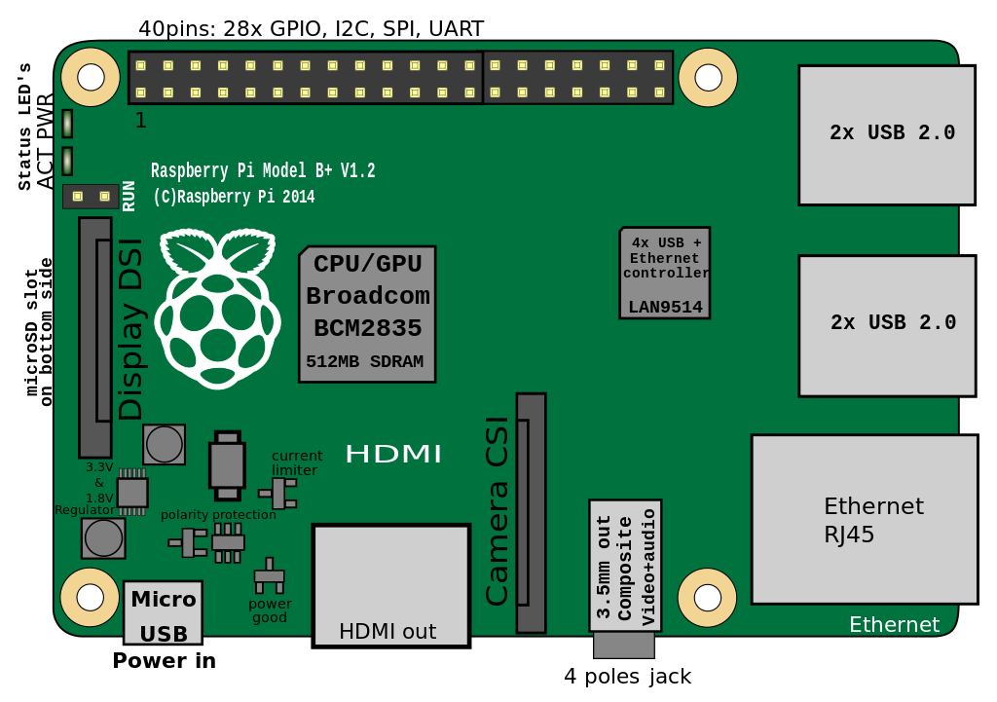

Slide 14
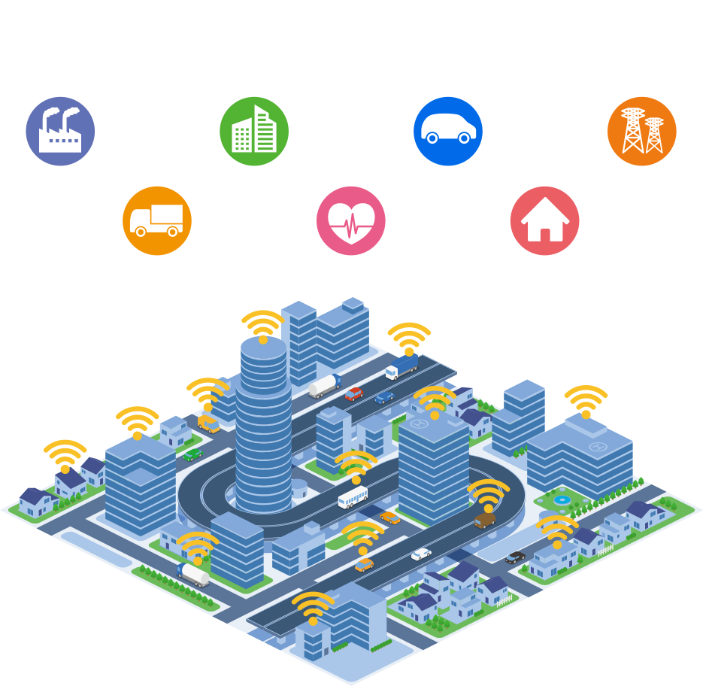
شهر هوشمند

